Slide 1

Inteligencia de Negocios (BI)
Eficiencia Energética y Renovables
Automatización
GPR Energy & Process
www.energygpr.com

Slide 2



Quienes Somos
Somos una compañía especializada en soluciones de gestión energética, inteligencia de negocios (BI) y automatización para la industria. Desarrollamos e integramos tecnologías para aumentar la eficiencia de los procesos empresariales y un mejor uso de la energía.
Staff de Ingeniería con más de 15 años de experiencia
GPR Energy & Process
www.energygpr.com

Slide 3
Predicción variables mediante AI
Especificación General
Aplicación digital, basada en algoritmos de Machine y Deep Learning que predice variables de salida a partir de históricos de otras variables condicionantes y/o mediciones en línea (cuando aplique), a través de un modelo de predicción.
Nuestra aplicación permite, a través de un protocolo abierto tal como Ethernet o mediante archivos planos, tomar históricos de variables representativas para predecir las variables de salida que sean requeridas, en este caso, variables fisicoquímicas.
La aplicación desarrollada permite predecir las propiedades fisicoquímicas según el tipo de crudo, mediante el entrenamiento de algoritmos de IA de las propiedades base, con una exactitud base del 85% que puede implementarse de acuerdo con la seguridad y escalabilidad requeridas por el cliente
GPR Energy & Process
www.energygpr.com

Slide 4
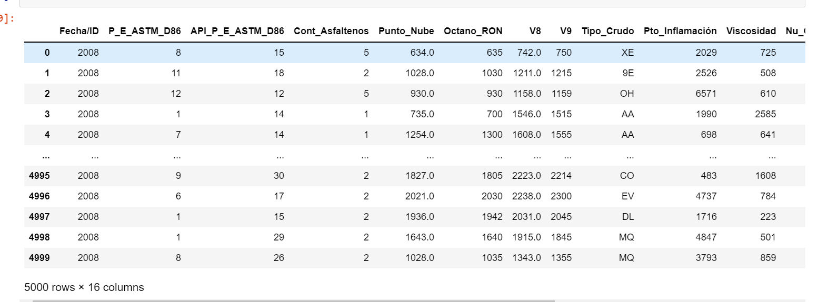
Predicción variables mediante AI
Modelamiento
1. Pre-Procesamiento
GPR Energy & Process
www.energygpr.com

Slide 5
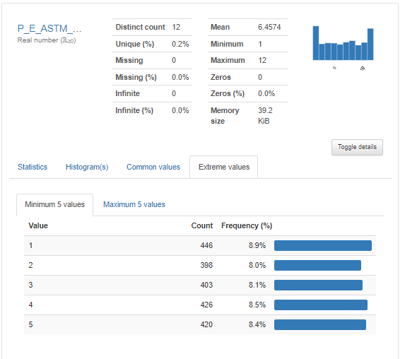
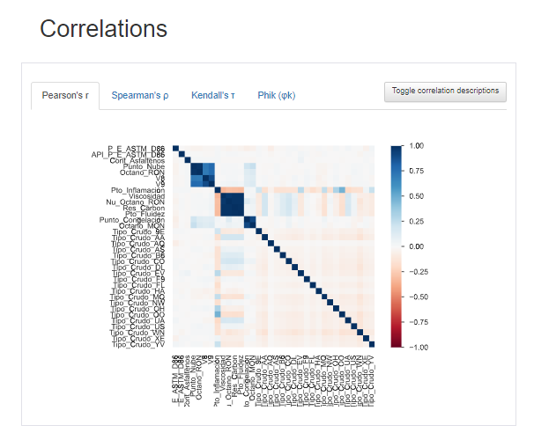
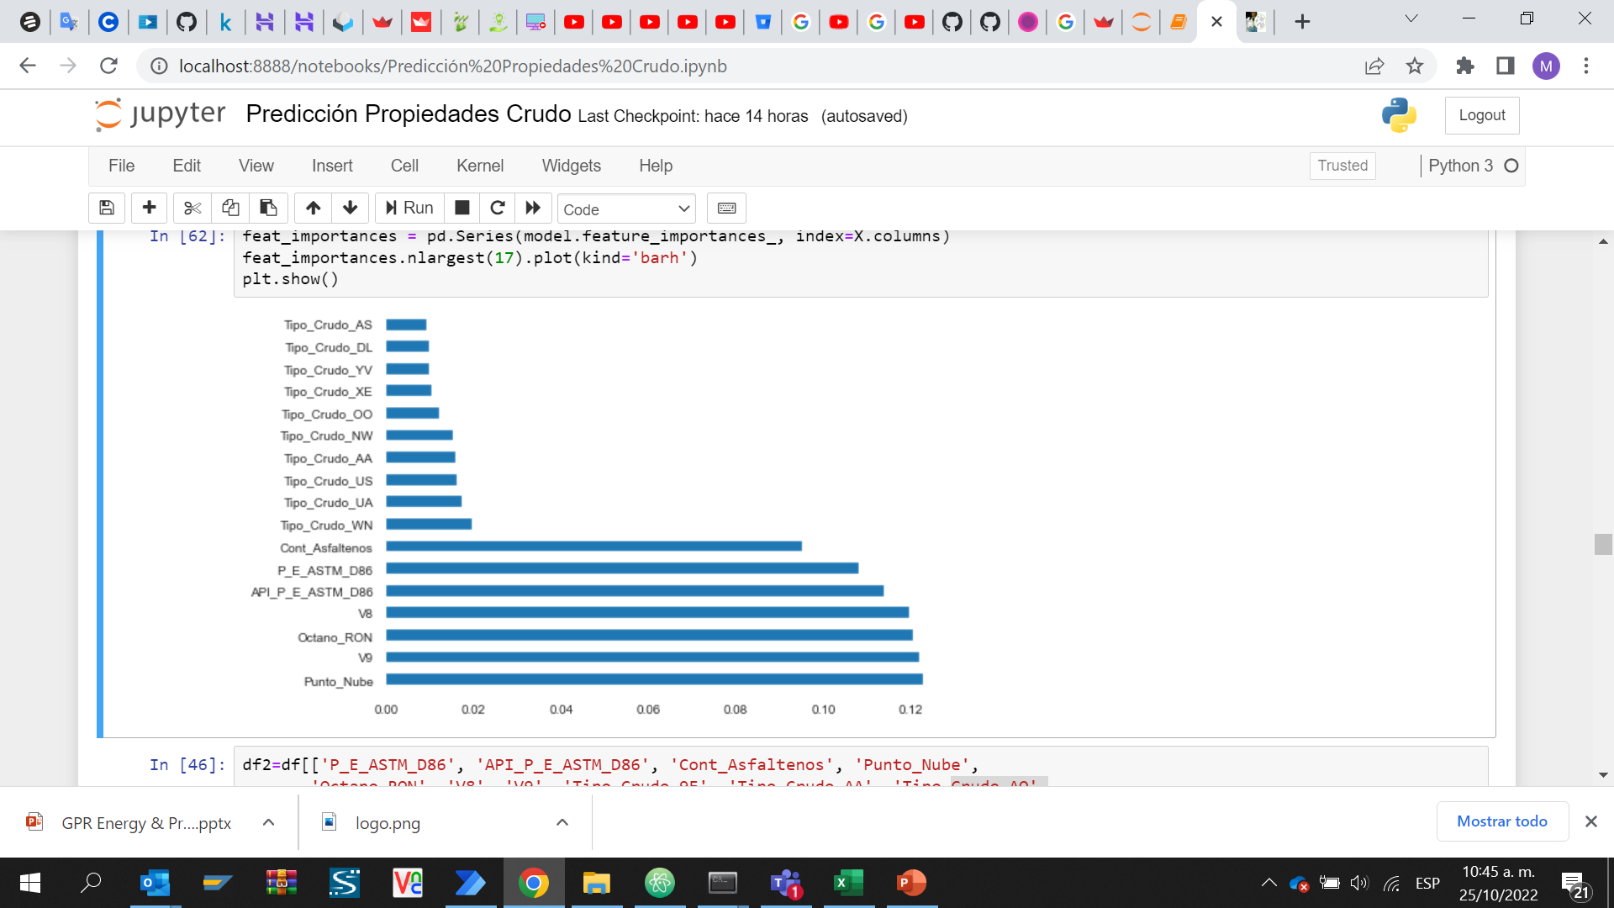
Predicción variables mediante AI
Modelamiento
2. Análisis de EDA
GPR Energy & Process
www.energygpr.com

Slide 6
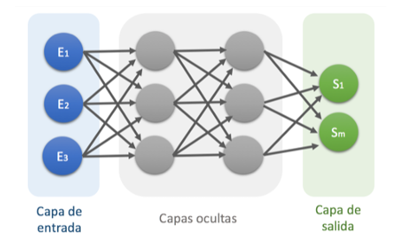
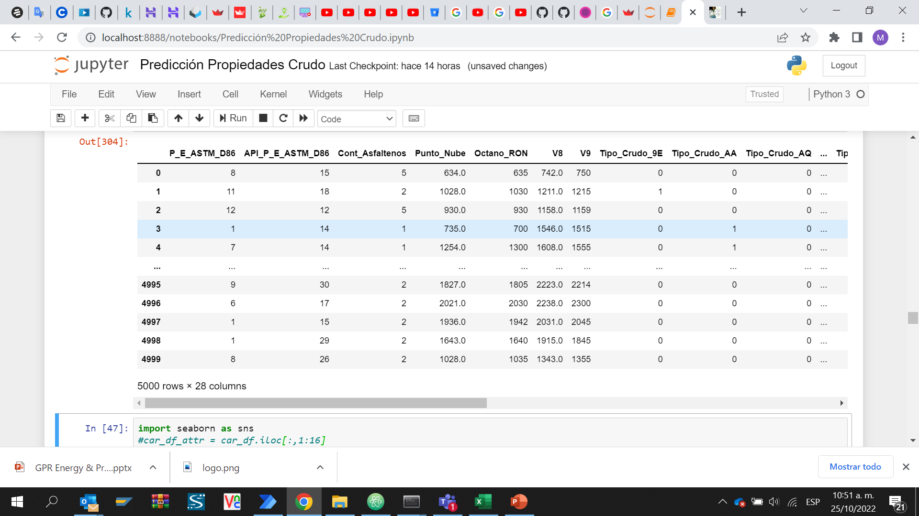
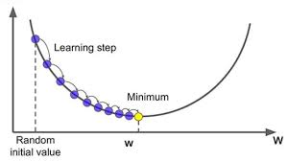
Predicción variables mediante AI
Modelamiento
3. Entrenamiento basado IA
Entrenamiento
Evaluación
GPR Energy & Process
www.energygpr.com

Slide 7
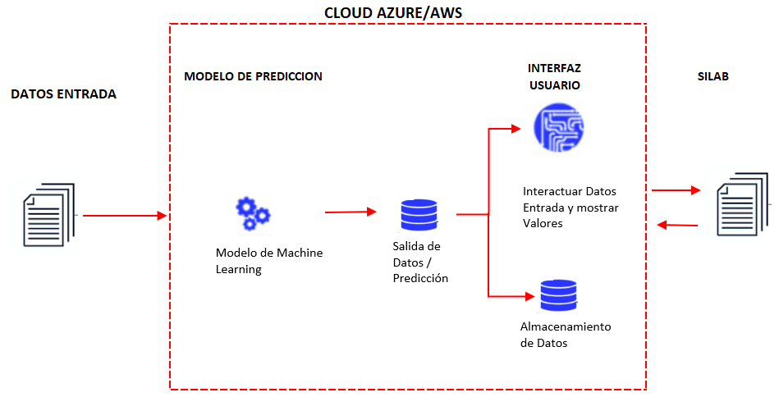
Predicción variables mediante AI
Arquitectura
GPR Energy & Process
www.energygpr.com

Slide 8


Predicción variables mediante AI
IMAGEN RELATIVA A ESTO Y TENER CLARO LA INCIDENCIA EN COSTO DEL NÚMERO DE USUARIOS QUE USAREN LA APLICACIÓN.
Escalabilidad
Nuestra aplicación es completamente escalable tanto en número de usuarios como en número de variables de entrada – salida según la necesidad del negocio, ya que se puede implementar en la nube DevOps de Azure o AWS.
GPR Energy & Process
www.energygpr.com

Slide 9
Predicción variables mediante AI
IMAGEN RELATIVA A ESTO
Implementación
La solución es completamente operativa y ha sido aplicada en procesos industriales de múltiples variables (12 variables de entrada / 1 salida) con resultados altamente confiables (predicción con precisión superior al 95% y una probabilidad mayor al 90%). Rojo a conversar
El bloque de modelamiento ha sido probado en la industria. Requerirá la realización de pruebas para su uso en la aplicación particular de la refinería.
Modelo piloto (Aclarar el alcance) fijo
Seguimiento de variación de la exactitud y de datos de entrada
Ajustes del modelo como hyperparametros.
Producción en la nube.
Escalamiento
GPR Energy & Process
www.energygpr.com

Slide 10
Predicción variables mediante AI
Muestra en línea
GPR Energy & Process
www.energygpr.com

Slide 11
Predicción variables mediante AI
Precio
Conversar sobre la conveniencia de mostrarlo.
GPR Energy & Process
www.energygpr.com

Slide 12

Oficina Principal
Cra 13 A # 90 - 21
Bogotá, Colombia.
info@gprenergy.co pgomez@gprenergy.co
Inteligencia de Negocios (BI)
Eficiencia Energética y Renovables
Automatización
GPR Energy & Process
www.energygpr.com

